Slide 1
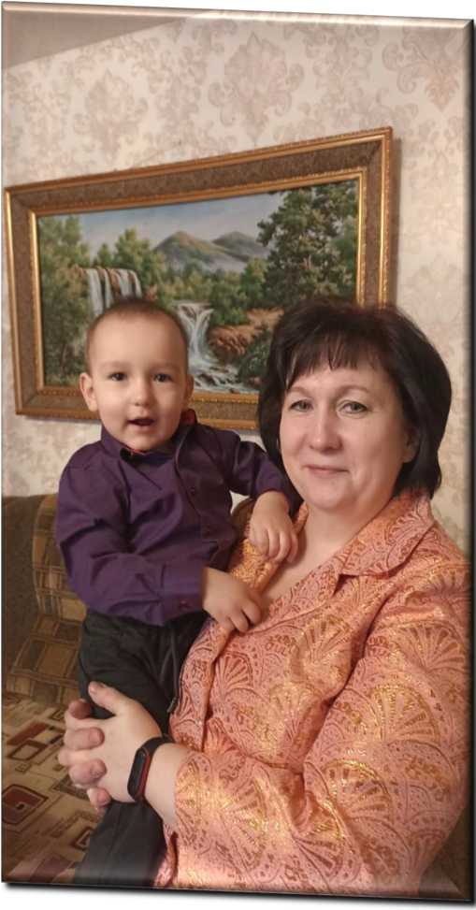
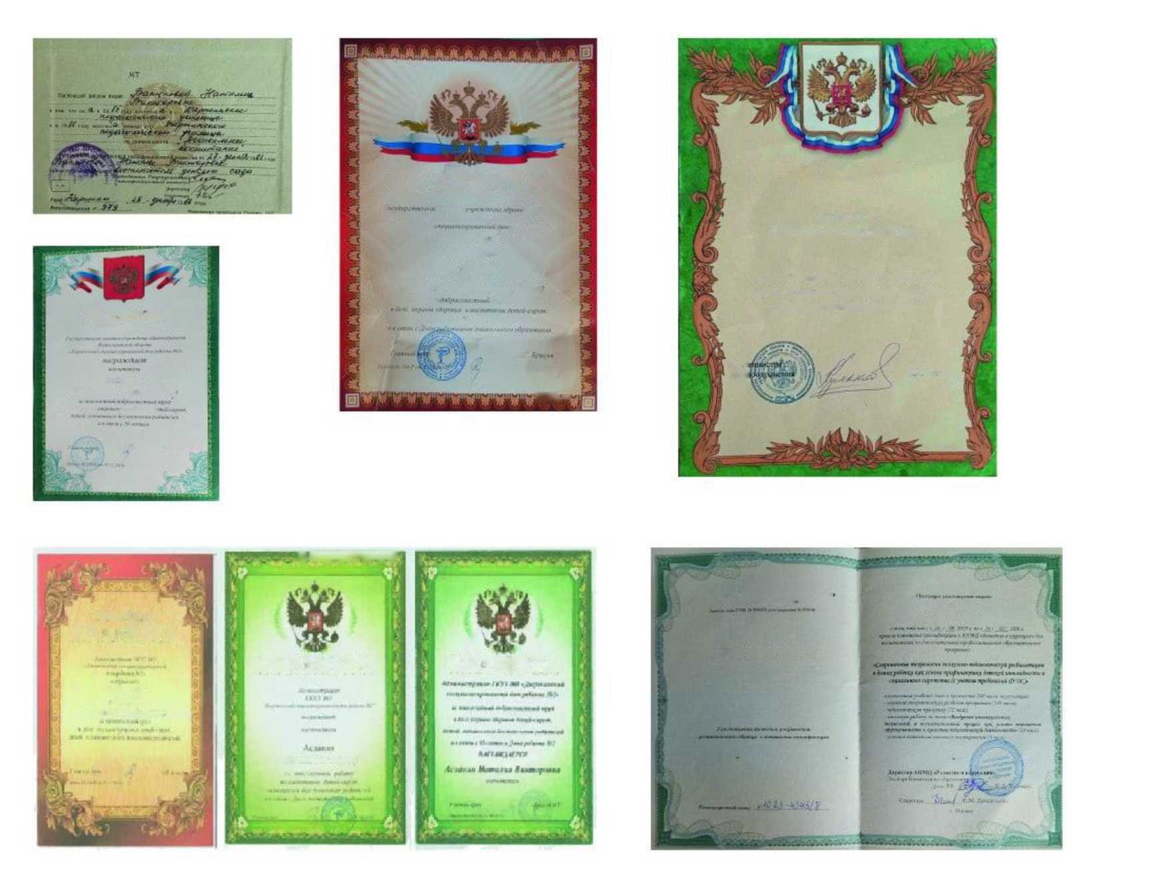
«ВИЗИТНАЯ КАРТОЧКА»
ГОСУДАРСТВЕННОЕ КАЗЕННОЕ УЧРЕЖДЕНИЕ ЗДРАВООХРАНЕНИЯ НИЖЕГОРОДСКОЙ ОБЛАСТИ
«ДЗЕРЖИНСКИЙ СПЕЦИАЛИЗИРОВАННЫЙ ДОМ РЕБЕНКА №2»
Асланян Наталия Викторовна
Воспитатель
Образование: Дзержинское педагогическое училище, 1988г.
Педагогический стаж: 33 года
КПК: АНМЦ «Развитие и коррекция» но дополнительной профессиональной образовательной программе:
«Современные технологии психолого-педагогической реабилитации в домах
ребенка, как основа профилактики детской инвалидности и социально
сиротства (с учетом требований ФГОС)»
№10.23-СВ/В/П/ДР-1976/4 от 24.08.2016 г., 240 часов
Педагогическое кредо:
«И днем, и ночью, каждую минуту,
О детских судьбах вечная забота.
Частичку сердца отдавать кому-то, Такая вот у нас работа.
г. Дзержинск, 2022 г.

Slide 2
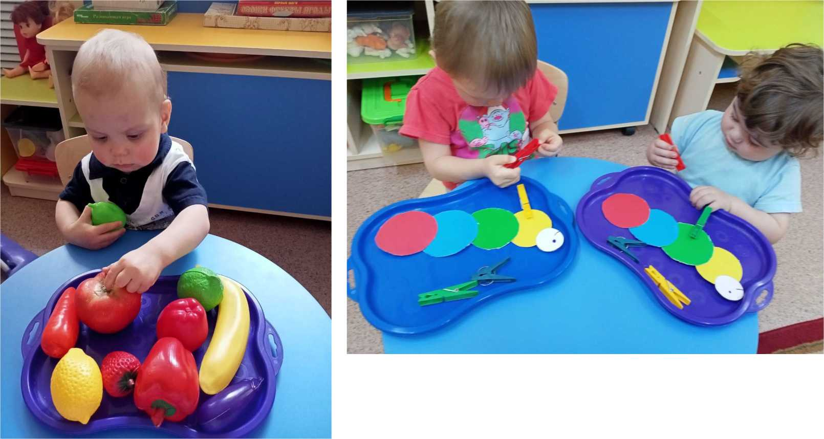
Тема презентации
«Развитие цветовосприятия у детей раннего возраста, как основа сенсорного развития»

Slide 3
Актуальность темы
С первых дней жизни к ребёнку поступает колоссальная цветовая информация. Но мир цвета открывается не сразу. В первый год жизни цвет слит для ребёнка с остальными характеристиками предметов и не выделяется им, как самостоятельное, особое свойство окружающего предметного мира. Всё это говорит о том, что с детьми необходимо проводить специальную работу по развитию цветовосприятия и цветоразличения.
В настоящее время в работе по формированию цветовосприятия у детей дошкольного возраста нет системы, а полагаются лишь на отдельные методические приёмы.
Одним из эффективных и наиболее интересных для детей средством сенсорного воспитания являются дидактические игры, в ходе которых формируются знания об окружающем мире, воспитывают познавательные интересы. Они расширяют кругозор детей, создают благоприятные условия для решения задач сенсорного воспитания. Игры способствуют развитию у детей наблюдательности и любознательности.

Slide 4
Цель и задачи педагогической деятельности
Цель: Создание системы работы, способствующей формированию сенсорных эталонов цвета у детей третьего года жизни
Задачи: 1)сформировать у детей сенсомоторные навыки в играх с дидактическим материалом:
- умение выделять и учитывать цвет;
-умение группировать в соответствии с образцом предметы по цвету;
-умение пользоваться общепринятыми словами-названиями цвета.
2)обогатить чувственный опыт детей через наглядный материал;
3) совершенствовать предметно-развивающую среду группы;
4) оптимизировать формы образовательного процесса, повышающие познавательный интерес малышей.

Slide 5
Теоретическое исследование темы
В начале 17 в. чешский педагог Я.А. Коменский рассмотрел вопросы целенаправленного формирования у детей чувства цвета. Он считал, что формирование у детей интереса к цвету должно осуществляться постепенно и строиться с учетом возрастных особенностей. По мнению Коменского цвет имеет большое значение в развитии эстетического восприятия детей и может выступать для ребенка как один из признаков предмета.
Особый интерес к данной теме проявляла доктор медицинских наук психолог и педагог М. М. Манасеина. Исходя из учений И. М. Сеченова она разработала собственную концепцию «Интеллектуальности человеческих ощущений». «Дети только и делают в течение первых лет жизни, что упражняют свои органы чувств». Она отвела немаловажную роль развитию «цветового зрения». На основании наблюдений Б. Прейра и своих собственных М. Манасеина доказывает: малыши не сразу приобретают способность различать цвета. М. Монтессори считала, что эффективная работа по формированию у детей навыков различать, называть и использовать различные цвета и оттенки возможна только при наличии специальных дидактических средств

Slide 6
Педагогические технологии, методы, формы и приемы, используемые в практической деятельности
Методы работы с цветом (по Е.А. Аркину)
Доктор педагогических наук Е.А. Аркин предложил использовать три метода работы с цветом:
метод подбора
метод называния
метод выбора по называнию
Этапы знакомства детей с цветом
1. различение цветов по принципу «такой – не такой». На данном этапе дети сравнивают предложенные им предметы по цвету, прикладывая их, друг к другу, сравнивая их друг с другом;
2. зрительное соотнесение цветов – восприятие цвета на расстоянии, без прикладывания; выбор цвета по образцу;
3. закрепление представлений о цвете в слове. На данном этапе дети различают цвета по названию, не прикладывая предметы, друг к другу и не сравнивая их по образцу.

Slide 7
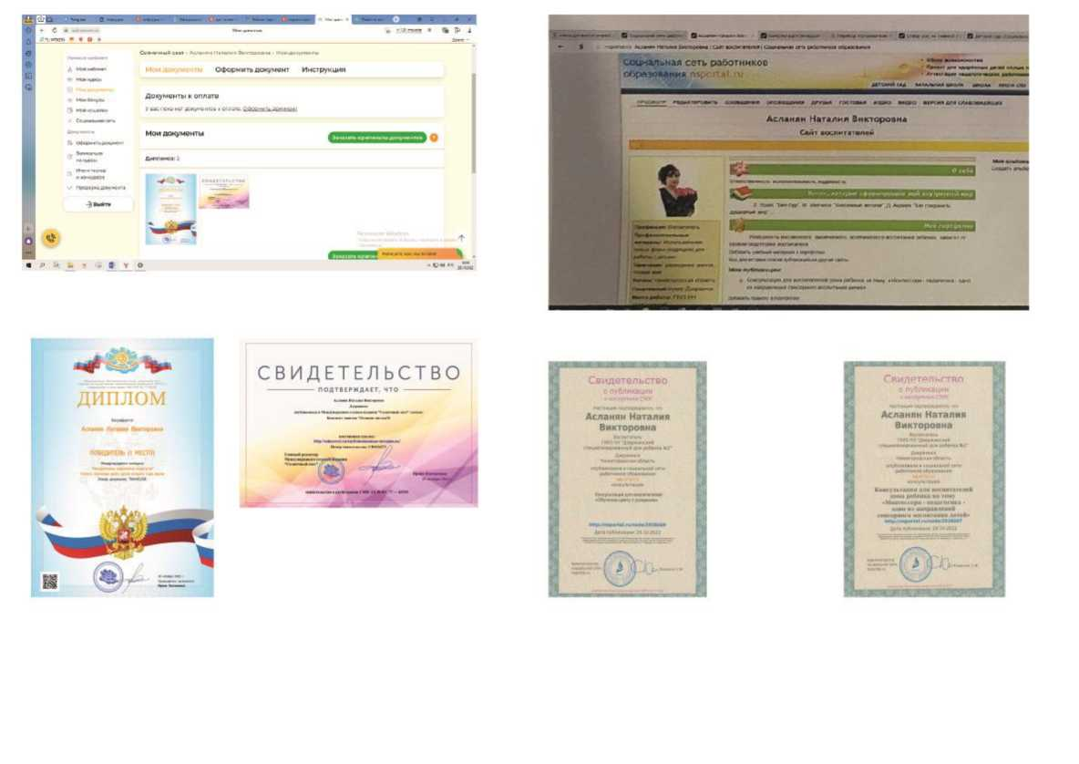
Результаты профессиональной педагогической деятельности
• Публикации статей в международном образовательном портале MAAM.ru
• Публикация статей в социальной сети работников образования nsportal.ru
• Публикация статей в социальной сети «Солнечный свет»

Slide 8
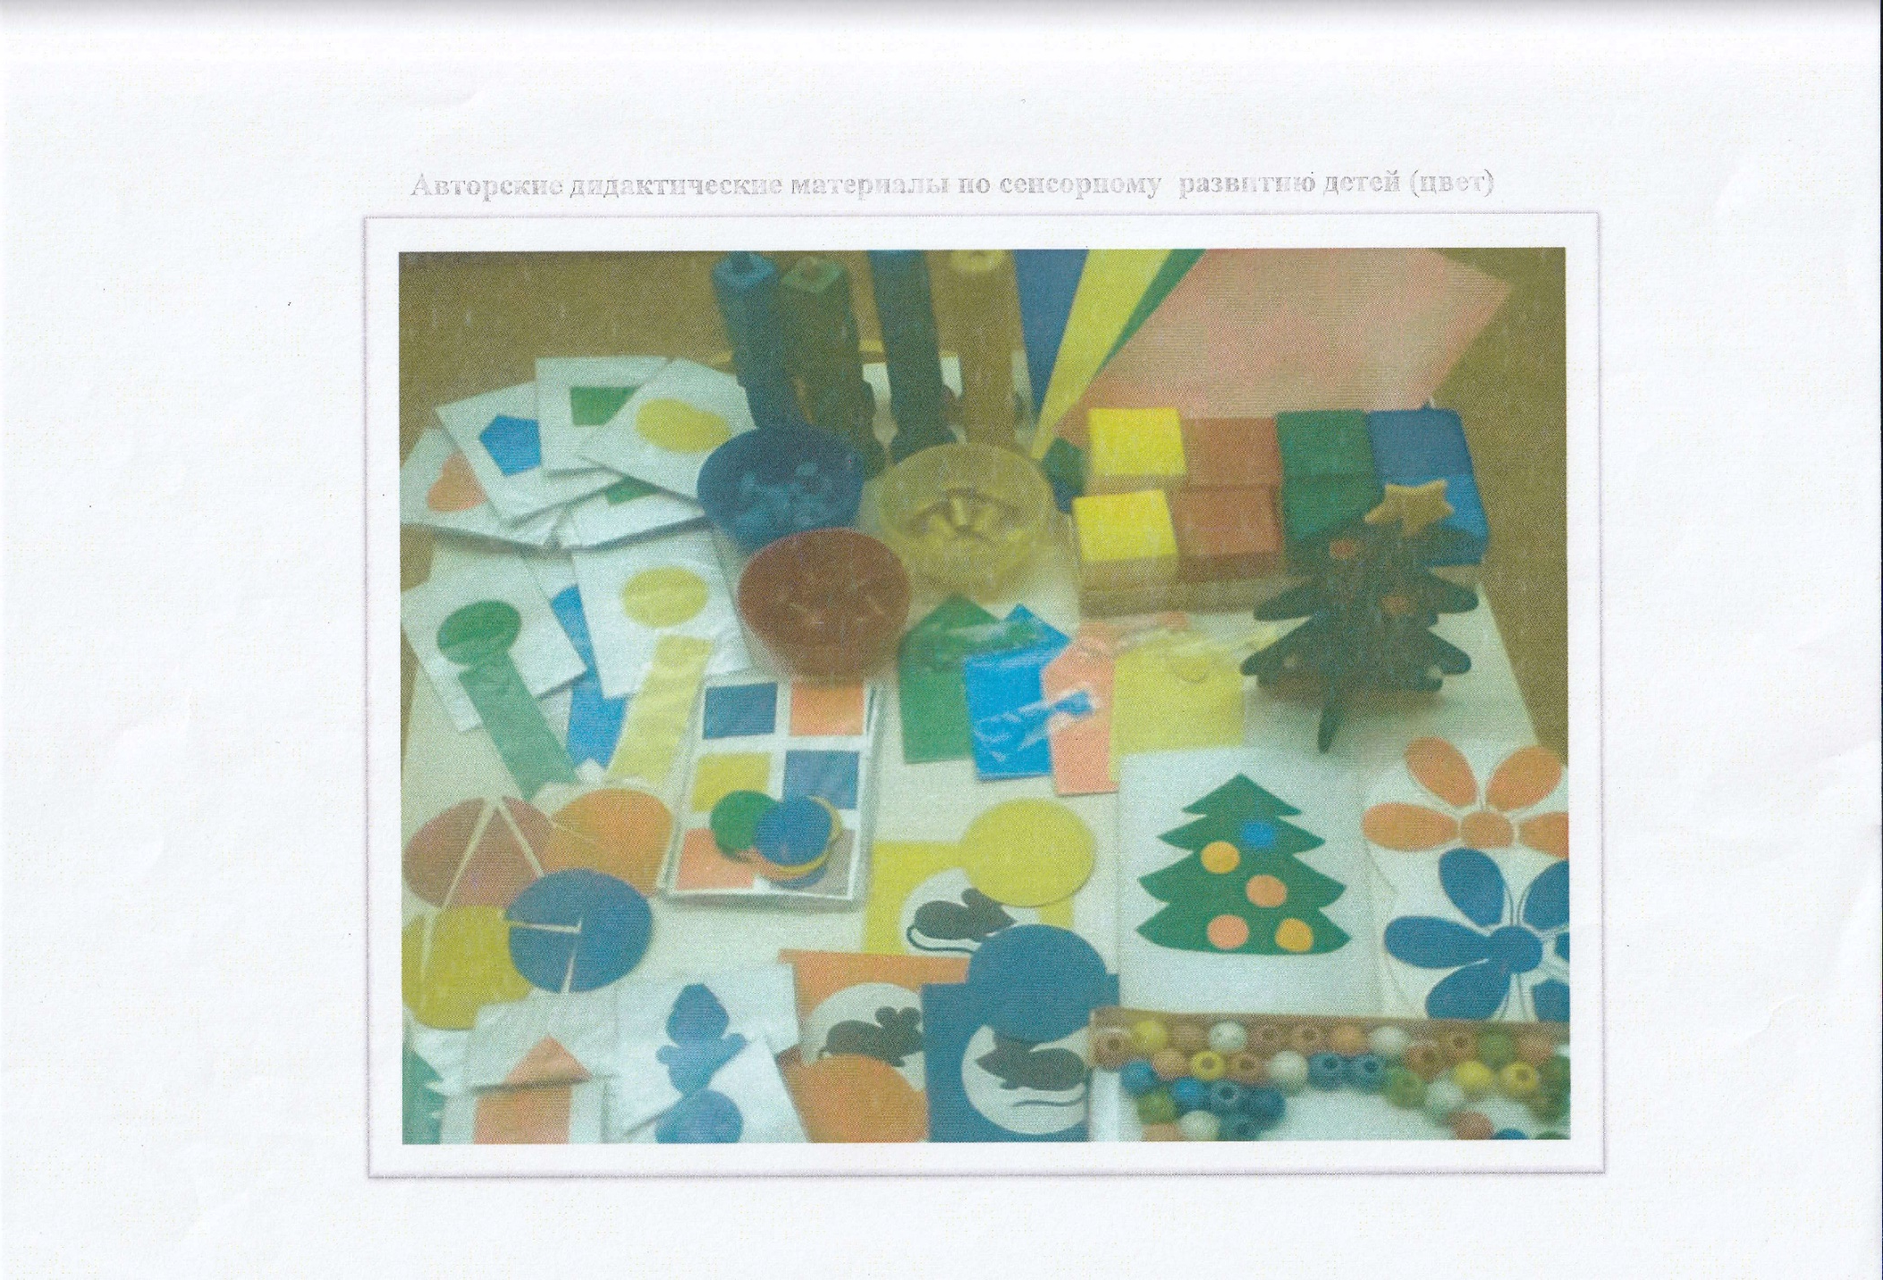
Дидактические игры
«Найди грибок»
«Собери пирамидки»
«Привяжи ленточку»
«Найди предметы такого же цвета»
«Найди ключ к домику»
«Цветное лотто», и т.д.
2

Slide 9
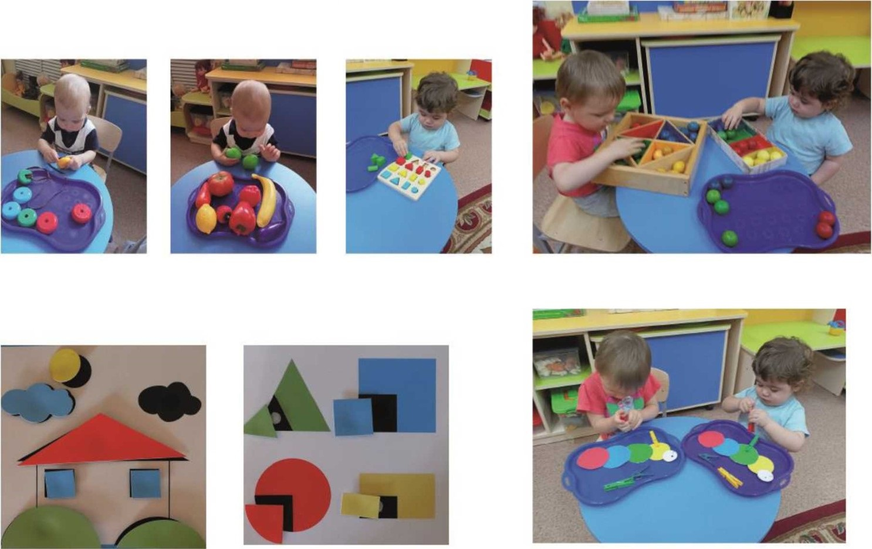

Slide 10
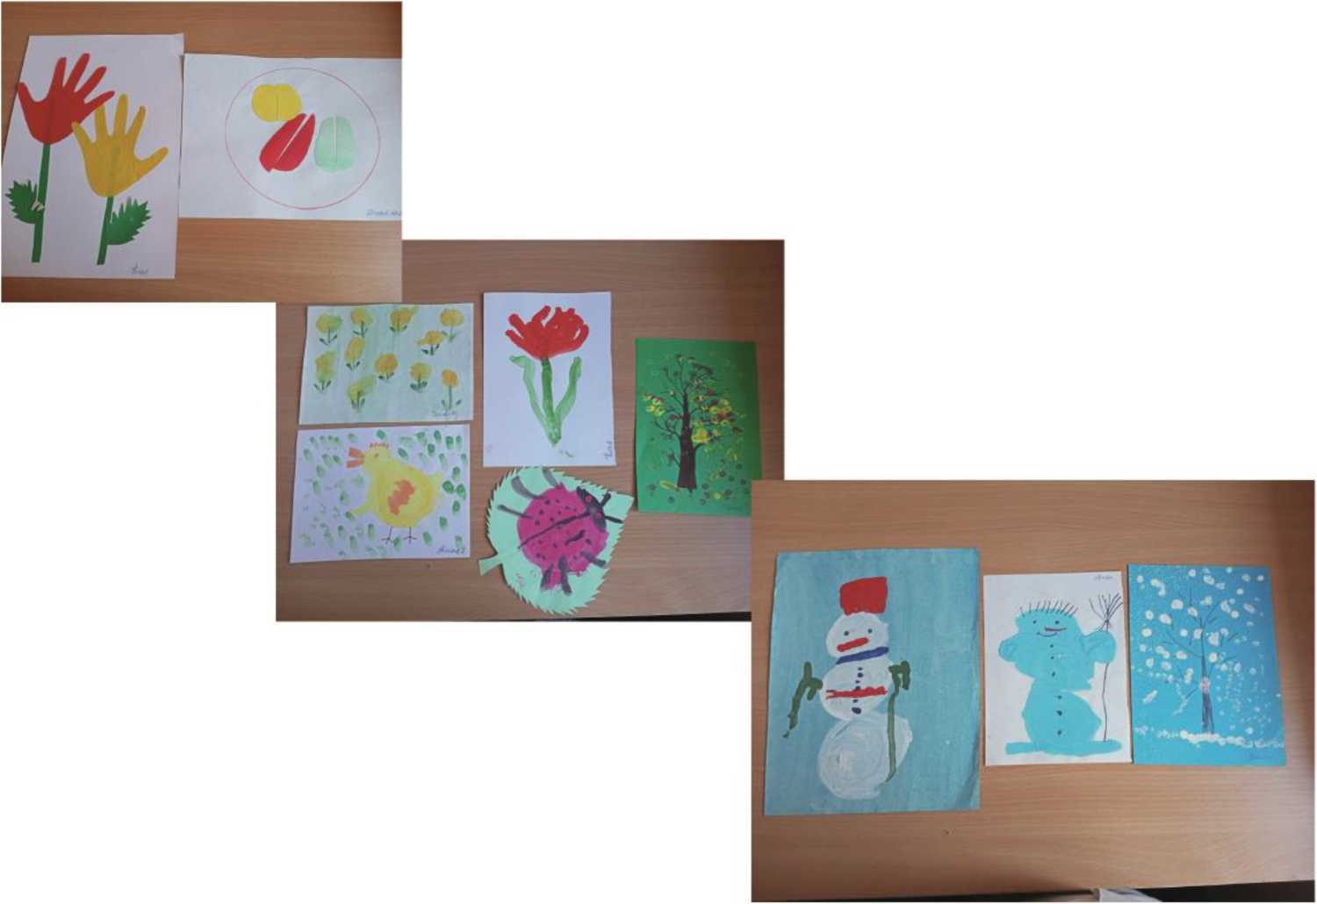
ДЕТСКИЕ РАБОТЫ ПО РАЗВИТИЮ ЦВЕТОВОСПРИЯТИЯ
3

Slide 11
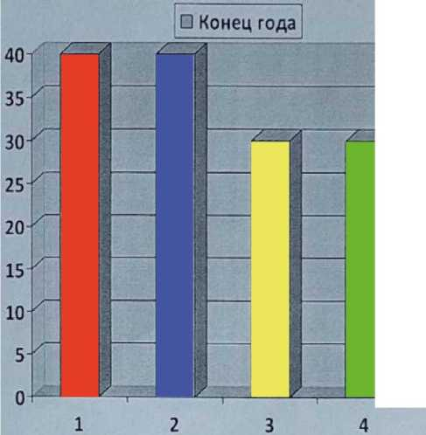
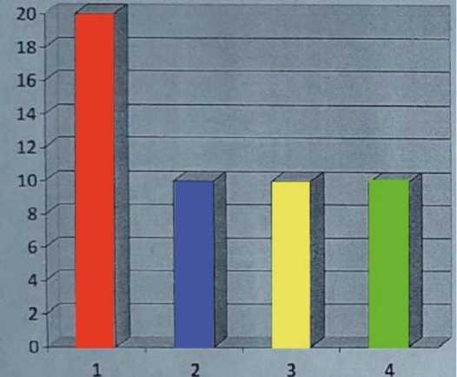
Результативность профессиональной педагогической деятельности и достигнутые эффекты»
□ Начало года
1. Раскладывание однородных предметов различных
10-очень низкий уровень
по цвету.
2. Группирование разнородных предметов по образцу из двух цветов.
3. Подбирать по образцу предметы четырех цветов.
4. Показывать и называть четыре основных цвета.
20-низкий уровень
30-средний уровень
40-высокий уровень
4

Slide 12
Выводы и перспективы развития
Работа по развитию цветовосприятия у детей должна осуществляться систематически и последовательно и включаться во все этапы жизнедеятельноссти детей:
режимные моменты (умывание, одевание и т.п.);
игры (дидактические, подвижные);
занятия;
трудовая деятельность, прогулки и экскурсии.
Обучение цветовосприятию детей раннего возраста должно производиться с учетом их возрастных психофизиологических и индивидуальных особенностей.

Slide 13
ИСПОЛЬЗУЕМАЯ ЛИТЕРАТУРА
Альтхауз Д. Цвет, форма, количество: опыт работы по развитию познавательных способностей детей дошкольного возраста / Рус. пер. с нем. под редакцией В.В. Юршайкина. - М.: Просвещение, 2010 - 64 с.
Башаева Т.В. Развитие восприятия у детей. Форма, цвет, звук. Попул. пособие для родителей и педагогов. - Ярославль: Академия развития, 1997. - 237 с.
Венгер Л.А. Воспитание сенсорной культуры ребёнка от рождения до 6 лет: Кн. для воспитателя дет. сада / Л.А. Венегер, Э.Г. Пилюгина, Н.Б. Венгер. Под ред. Л.А. Венгера. - М.: Просвещение, 1995. - 144 с.
Воспитание детей раннего возраста: Пособие для воспитателей детского сада и родителей / Е.О. Смирнова, Н.Н. Авдеева, Л.Н. Галигузова и др. - М.: Просвщение, 1996. - 158 с.
Воспитание и обучение детей раннего возраста: Кн. для воспитателя дет. сада / Т.М. Фонарёв, С.Л. Новосёлова, Л.И. Каплан и др.: Под ред. Л.Н. Павловой. - М.: Просвещение, 1996 г. - 176 с.
Воспитание и развитие детей раннего возраста: Пособие для воспитателя дет. сада / В.В. Гербова, Р.Г. Казакова, И.М. Кононова и др.; / Под ред. Г.М. Ляминой. - М.: Просвещение, 2000. - 224 с.
Галанова Т.В. Развивающие игры с малышами до 3-х лет. Популярное пособие для родителей и педагогов. - Ярославль: Академия развития, 1996. - 240 с.
Дидактические игры и занятия с детьми раннего возраста: Пособие для воспитателя дет. сада/
Е.В. Зворыгина и др.; под ред. С.Н. Новосёловой. - М.: Просвещение, 1995. - 144 с.
Кроха: Пособие по воспитанию, обучению и развитию детей до трёх лет / Г.Г. Григорьева, Н.П. Кочетова и др. - 3-е изд., перераб. - М.: Просвещение, 2000. - 256 с.

